Slide 1
第9章 开发环境的搭建
【学习目标】
了解相关工具的安装
掌握Android源码的获取和编译
学会辅助开发工具的使用
Page <number>
武汉科技大学

Slide 2
第9章开发环境的搭建
9.1
开发环境和工具
9.2
Android源码的获取和编译
9.3
辅助工具的使用
9.4
小结
Page <number>
武汉科技大学

Slide 3
9.1开发环境和工具
安装虚拟机和Ubuntu
安装JDK
安装编译Android所需要的包
Page <number>
武汉科技大学

Slide 4
9.1.1 安装JDK
通过APT（Advanced Packaging Tools是一款强大的包管理工具，也可以称作机制）安装，此方法最简洁，不需要手动配置路径，安装时会自动配置好环境变量，使用这种方式，用户可以十分轻松地对其进行安装、升级、卸载等操作。如果想安装java7的话直接将oracle-java6-installer替换成oracle-java7-installer即可。
$ sudo add-apt-repository ppa:webupd8team/java $ sudo apt-get update $ apt-get install oracle-java6-installer $ java –version (测试是否已经安装好)
Page <number>
武汉科技大学

Slide 5
9.1.2 安装Android编译需要软件包
参考Android官方的说明文档，在64位ubuntu系统下编译Android代码需要安装以下软件包。（建议保持如下顺序一个一个来进行安装，原因是后面的某些包可能会依赖于前面已经安装的包）。
$ sudo apt-get install flex bios gperf build-essential curl zlib1g-dev g++-multilib g++-4.4-multilib libc6-dev-i386 lib32ncurses5-dev ia32-libs x11proto-core-dev libx11-dev lib32readline5-dev lib32z1-dev wine mingw32 tofrodos libgl1-mesa-dev $ ln -s /usr/lib/i386-linux-gnu/libX11.so.6 /usr/lib/i386-linux-gnu/libX11.so $ ln -s /usr/lib/i386-linux-gnu/mesa/libGL.so.1 /usr/lib/i386-linux-gnu/libGL.so
Page <number>
武汉科技大学

Slide 6
9.1.2 安装Android编译需要软件包
当安装gcc4.4之后发现使用的仍然不是该版本或者提示gcc版本过高的时候，只需要将连接指向需要的版本，前提是已经安装该版本。我们可以看一下/usr/bin目录下的gcc。在终端输入$ ll /usr/bin/gcc可以看到类似的信息：lrwxrwxrwx 1 root root 7 12月 27 2013 gcc -> gcc-4.6*。
注意“lrwxrwxrwx”中的l表示该文件是一个链接文件，实际指向的是gcc-4.6*文件，系统实际执行的也是其指向的gcc版本。因此可以修改gcc文件的指向的文件来调用我们需要的版本的gcc。
$ cd /usr/bin $ mv gcc gcc.back $ ln -s gcc-4.4 gcc
Page <number>
武汉科技大学

Slide 7
9.2 Android源码的获取和编译
Android的源码获取需要安装Git和Repo。
Git是Linus Torvalds 为了帮助管理Linux 内核开发而开发的一个开源的分布式版本控制系统，用以敏捷高效的处理任何或大或小的项目。Git的读音为/gɪt/。尽管最初Git的开发是为了辅助Linux内核开发的过程，但是我们发现在很多其他自由软件项目或公司项目管理也使用了Git。
Linux下软件的安装方法有很多种。在Ubuntu下我们可以简单实用如下命令直接安装。
$ sudo apt-get install git $ sudo su $ curl http://commondatastorage.googleapis.com/git-repo-downloads/repo > ~/bin/repo $ cd ~/bin/ $ chmod a+x repo
Page <number>
武汉科技大学

Slide 8
9.2.1 获取Android源码
1. repo init创建仓库
初始化android源代码仓库，下载最新的代码，使用如下方法：
$ mkdir myAndroid $ cd myAndroid $ repo init -u https://android.googlesource.com/platform/manifest
或者想下载某个分支，例如android-4.4.2_r1，可以使用如下命令：
$ repo init -u https://android.googlesource.com/platform/manifest -b android-4.4.2_r1
Page <number>
武汉科技大学

Slide 9
9.2.1 获取Android源码
2. 同步源代码到本地仓库
$ repo sync
在同步代码的过程中可能因为网络环境的原因会经常停止，我们可以编写一个脚本文件来让他中断后又自动下载。脚本参考如下：
#!/bin/bash echo “start sync……” repo sync while [ $? == 1 ]; do echo “sync interrupted! start again……” sleep 5 repo sync done
Page <number>
武汉科技大学

Slide 10
9.2.1 获取Android源码
用这个脚本文件代替repo sync，当网络连接不上的而终止的时候，终端会延迟5毫秒后自动运行repo sync命令。具体操作如下：
$ sudo su $ cd myAndroid $ vim AutoLoad.sh(创建一个名为AutoLoad.sh的脚本文件，然后将上述的内容复制进去，保存退出) $ chmod a+x AutoLoad.sh $ ./AutoLoad.sh
Page <number>
武汉科技大学

Slide 11
9.2.2获取Android Linux Kernel源码
Android内核的下载相对简单，只需要使用git clone命令即可：
$ git clone git://android.git.kernel.org/kernel/common.git kernel $ cd kernel $ git branch
显示如下分支:* android-2.6.27
说明你现在在android-2.6.27这个分支上，也是kernel/common.git的默认主分支。
显示所有head分支：git branch –a。
Page <number>
武汉科技大学

Slide 12
9.2.2获取Android Linux Kernel源码
设置环境变量（仅共参考，需根据具体平台而定）
$ vim /root/.bashrc 在末尾增加如下几行： CROSS_COMPILE=arm-arago-linux-gnueabi- 这是指定使用的交缠编译工具链 PATH="${PATH}:/opt/Tools/linux-devkit/bin" 将交叉编译链加入到环境变量中 export PATH CROSS_COMPILE $ source /root/.bashrc
Page <number>
武汉科技大学

Slide 13
9.2.2获取Android Linux Kernel源码
设定交叉编译参数
打开kernel目录下的Makefile文件，修改ARCH和CROSS_COMPILE两个参数，指定为arm和指定平台的交叉编译链。参考如下：
export KBUILD_BUILDHOST := $(SUBARCH) ARCH ?= arm CROSS_COMPILE ?= arm-arago-linux-gnueabi-
设定编译选项
编译之前需要我们配置适合我们自己平台的编译选项，可以通过图形化界面来配置我们需要编译的选项。
$ make menuconfig
Page <number>
武汉科技大学

Slide 14
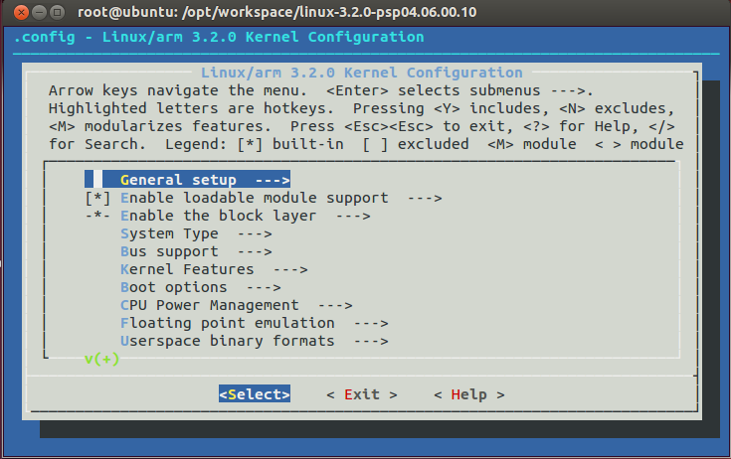
9.2.2获取Android Linux Kernel源码
执行该命令后会出现类似下面的界面，这样可以很直观的配置内核选项，正确配置、合适裁剪，编译生成我们需要的内核。
配置完成后编译信息都保存到了kerne目录下的.config文件中，同样我们也可以修改该文件。
Page <number>
武汉科技大学

Slide 15
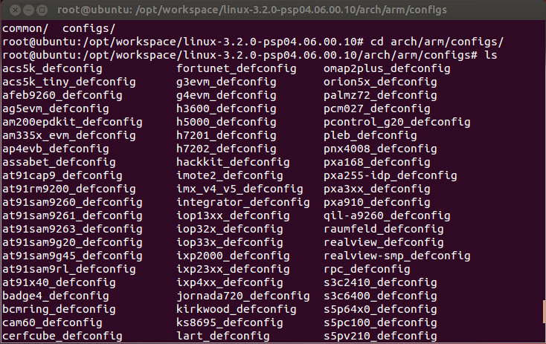
9.2.2获取Android Linux Kernel源码
同样内核源码中也为我们准备了一些平台的的配置文件，位于kernel/arch/arm/configs/目录下，如果有你需要支持的平台则可以直接通过make命令配置。
Page <number>
武汉科技大学

Slide 16
9.2.2获取Android Linux Kernel源码
编译内核映像
以am335x平台为例，我要编译内核只需要执行以下操作:
$ cd myAndroid/kernel $ make am335x_evm_defconfig $ make（使用make uIamge可以生成uImage映像）
测试生成的内核映像
$ emulator -avd myavd -kernel ~/android/kernel/arch/arm/boot/zImage 参考：http://source.android.com/source/downloading.html
Page <number>
武汉科技大学

Slide 17
9.2.3 编译Android
进入到源代码根目录直接make即可，同时可以通过TARGET_PRODUCT指定你要编译的目标，默认情况是编译生成out/target/product/generic/。编译过程需要很久，与机器的CPU性能和内存有关。例如我要编译生成可运行于am335x平台的镜像，那么可以输入以下编译命令：
$ make TARGET_PRODUCT=am335xevm
编译完成之后会生成的am335x平台的文件会在out/target/product/am335x/目录下。
Page <number>
武汉科技大学

Slide 18
9.2.3 编译Android
编译完成之后可以在模拟器上运行编译好的android，emulator在myAndroid/out/host/linux-x86/bin下，生成的ramdisk.img、system.img和userdata.img在myAndroid/out/target/product/generic下。其中ramdisk 是比较小的根文件系统，其他镜像分别挂载到根文件系统相应的目录下，/system和/data。为了方便，我们可以将其加入到环境变量中，在/root/.bashrc中新增环境变量，如下：
export ANDROID_PRODUCT_OUT=~/android/out/target/product/generic ANDROID_PRODUCT_OUT_BIN=~/android/out/host/linux-x86/bin export PATH=${PATH}:${ANDROID_PRODUCT_OUT_BIN}:${ANDROID_PRODUCT_OUT};
Page <number>
武汉科技大学

Slide 19
9.2.3 编译Android
将该变量应用到系统中，运行我们编译好的android，如果最后进入android界面就说明编译成功。
$ source /root/.bashrc $ cd ~/myAndroid/out/target/product/generic $ emulator -system system.img -data userdata.img -ramdisk ramdisk.img
如果需要单独编译模块，这需要在源码根目录下执行$ source build/envsetup.sh，就会多出如下命令：
- croot: Changes directory to the top of the tree. - m: Makes from the top of the tree. - mm: Builds all of the modules in the current directory. - mmm: Builds all of the modules in the supplied directories. - cgrep: Greps on all local C/C++ files. - jgrep: Greps on all local Java files. - resgrep: Greps on all local res/*.xml files. - godir: Go to the directory containing a file.
Page <number>
武汉科技大学

Slide 20
9.3 辅助开发工具介绍
  Minicom
  Partitionmanager
  Vim
  其他工具
Page <number>
武汉科技大学

Slide 21
9.3.1 Minicom
minicom 是个串口通信程序，有点象共享软件 TELIX，但其源码可以自由获得，并能够运行于多数Unix系统。 它包括以下特性：自动重拨号的拨号目录， 对串行设备UUCP格式的lock文件的支持，独立的脚本语言解释器，文件捕获，多用户单独配置，等等。
minicom的Debian软件包的名称就叫minicom，所以在Ubuntu下安装是非常方便的，只需要执行以下操作：
$ sudo apt-get install minicom
minicom需要以root权限才能执行，所以我们最好先以root权限登陆系统。参考如下操作：
$ sudo su $ minicom -s
Page <number>
武汉科技大学

Slide 22
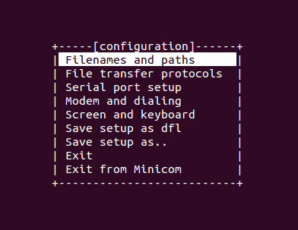
9.3.1 Minicom
执行上述步骤后我们会看见如下界面：
Page <number>
武汉科技大学

Slide 23
9.3.2 Partitionmanager
Partitionmanager是一个磁盘分区工具集。主要功能包括：能够不损失硬盘资料的情况下对硬盘分区做大小调整、能够将ntfs文件系统传换成FAT16、FAT32或FAT32文件系统转换成FAT文件系统。支持制作、格式化、删除、复制、隐藏、移动分区、可复制整个硬盘资料到其他分区、支持长文件名、支持FAT、FAT16、FAT32、NTFS、HPFS、EXT2、EXT3、EXT4分区。
在Ubuntu下安装只需要输入以下命令即可安装:
$ sudo apt-get install partitionmanager $ sudo partitionmanamger-bin 打开命令
Page <number>
武汉科技大学

Slide 24
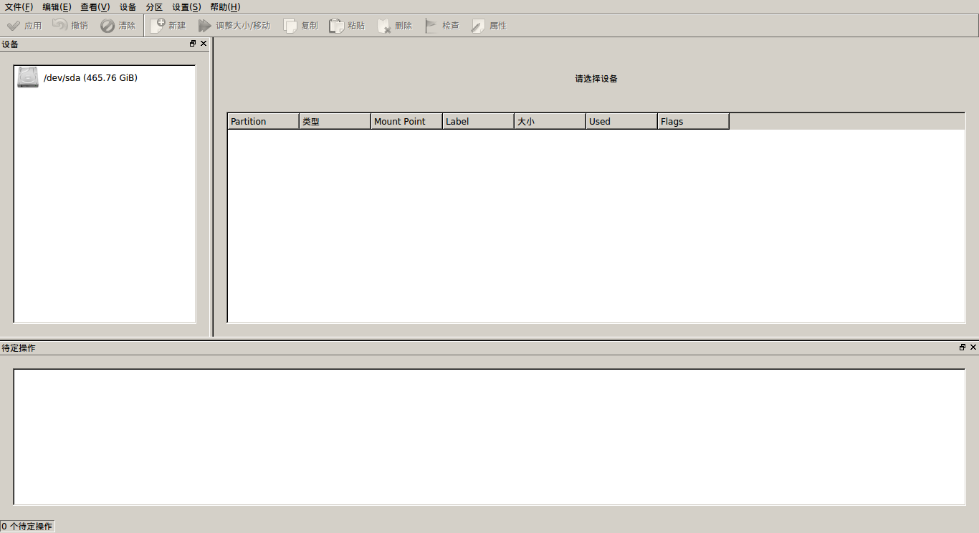
9.3.2 Partitionmanager
打开后的效果如下图所示，我们在制作SD时可以很方便的使用：
Page <number>
武汉科技大学

Slide 25
9.3.3 Vim
对于大多数liunx系统程序员，听到vim一定会倍感亲切。几乎所有的Linux distributions上都会有的一套文本编辑器就是vi，因此建议您务必要学会使用vi这个正规的文本编辑器。而vim作为vi的进阶版的文本编辑器，拥有着丰富的插件来满足我们的各种需求，因为其代码补全，编译及错误跳转等方便编程的功能丰富，所以在程序员中广泛被使用。和Emacs并列称为类Unix系统用户最喜欢的编辑器。
在终端中输入以下命令即可：vim直接启动vim；vim filename使用vim打开filename文件，若不存在则创建名为filename的文件。
Page <number>
武汉科技大学

Slide 26
9.3.3 其他工具
  Wine
  NFS
  BootLoader
Page <number>
武汉科技大学

Slide 27
9.4 小结
本章主要介绍了Android开发环境的搭建，包括Ubuntu上JDK的安装、相关软件包的安装，详细介绍了Android源码的获取过程和编译方法，最后介绍了Linux环境中常用的软件Minicom、Partitionmanager、Vim等。
Page <number>
武汉科技大学

